Slide 1

指针（一）
Lecturer： XMU school of informatics——Zijie Meng (孟子杰)

Slide 2
递归函数补充
XMU school of informatics——Zijie Meng

Slide 3
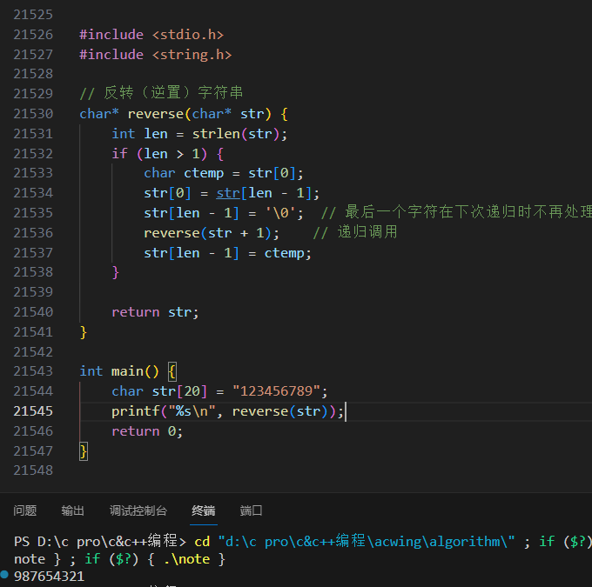
递归的两种类型
递归其实只有两种，尾递归和中间递归。
尾递归比较简单，中间递归比较复杂，所谓中间递归，就是发生递归的位置在函数体的中间，而不是末尾。
尾递归在逐层退出时除了 return 语句，一般不再执行其他操作；而中间递归在逐层退出时还要执行一些其他的操作，所以比较复杂。

Slide 4
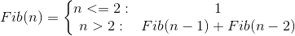
多层递归函数（二层）
多层递归的调用关系比较复杂，整体上看起来像一颗倒立的树：对于双层递归，树的每个节点有两个分叉；对于三层递归，树的每个节点有三个分叉；以此类推……
long fib(int n) {
if (n <= 2) {
return 1;
} else {
return fib(n - 1) + fib(n - 2);
}
}

Slide 5
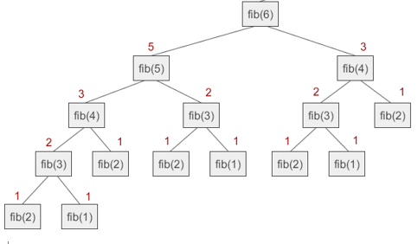
多层递归函数（二层）
注意双层递归和二叉树之间的联系，特性决定用途（上节课中提到的一个数据结构中最常用的操作一定是时间复杂度最小的操作），在不同的知识点之间建立highway是提高学习效率的法宝！从其他角度建立起对该事物的认知往往更加深刻
long fib(int n) {
if (n <= 2) {
return 1;
} else {return fib(n - 1) + fib(n - 2);}
}

Slide 6
“不要使用”递归函数
递归函数的时空开销（clock（）函数）
栈是针对线程来说的，每个线程都拥有一个栈，如果一个程序包含了多个线程，那么它就拥有多个栈。目前我们编写的程序都是单线程的，所以不必考虑多线程的情况。
对每个线程来说，栈能使用的内存是有限的，一般是 1M~8M，这在编译时就已经决定了，程序运行期间不能再改变。如果程序使用的栈内存超出最大值，就会发生栈溢出（Stack Overflow）错误。
栈内存的大小和编译器有关，编译器会为栈内存指定一个最大值，在 VC/VS 下，默认是 1M，在 C-Free 下，默认是 2M，在 Linux GCC 下，默认是 8M。当然，我们也可以通过参数来修改栈内存的大小。

Slide 7

指针

Slide 8
指针
我们将内存中字节的编号称为地址（Address）或指针（Pointer）。地址从 0 开始依次增加，对于 32 位环境，程序能够使用的内存为 4GB，最小的地址为 0，最大的地址为 0XFFFFFFFF。
数据和代码都以二进制的形式存储在内存中，计算机无法从格式上区分某块内存到底存储的是数据还是代码。计算机是从权限上区分某块内存到底存储的是数据还是代码的。当程序被加载到内存后，操作系统会给不同的内存块指定不同的权限，拥有读取和执行权限的内存块就是代码，而拥有读取和写入权限（也可能只有读取权限）的内存块就是数据。

Slide 9
指针
CPU 访问内存时需要的是地址，而不是变量名和函数名！变量名和函数名只是地址的一种助记符，当源文件被编译和链接成可执行程序后，它们都会被替换成地址。编译和链接过程的一项重要任务就是找到这些名称所对应的地址。
假设变量 a、b、c 在内存中的地址分别是 0X1000、0X2000、0X3000，那么加法运算c = a + b;将会被转换成类似下面的形式：
0X3000 = (0X1000) + (0X2000);
( )表示取值操作，整个表达式的意思是，取出地址 0X1000 和 0X2000 上的值，将它们相加，把相加的结果赋值给地址为 0X3000 的内存

Slide 10
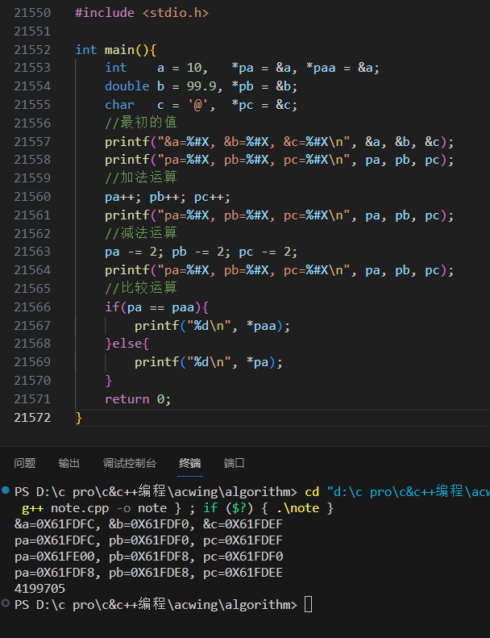
指针的运算
从运算结果可以看出：pa、pb、pc 每次加 1，它们的地址分别增加 4、8、1，正好是 int、double、char 类型的长度；减 2 时，地址分别减少 8、16、2，正好是 int、double、char 类型长度的 2 倍。
显然，指针变量加减运算的结果跟数据类型的长度有关，而不是简单地加 1 或减 1
另外需要说明的是，不能对指针变量进行乘法、除法、取余等其他运算，除了会发生语法错误，也没有实际的含义。

Slide 11
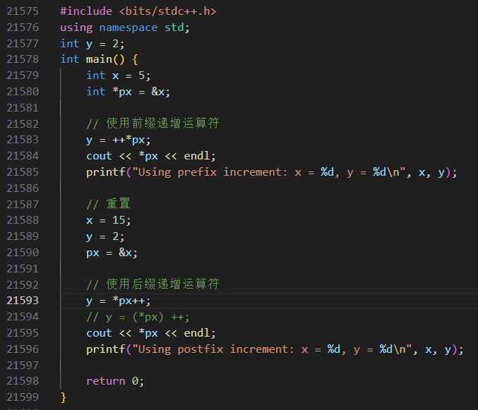
指针易错点
分别输出什么？

Slide 12


The end！ 孟子杰 2023-11-18

